Slide 1
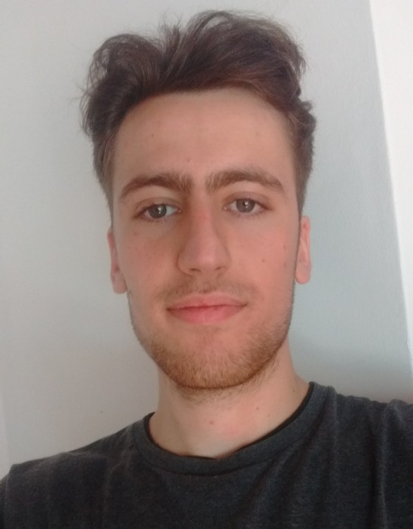
Martín Alejo kalistenco
Desarrollador Web & Mobile
Actualmente, trabajo desarrollando aplicaciones web y mobile en Accenture.
Estoy cursando el segundo año de ingeniería informática en la Universidad de Buenos Aires.
EXPERIENCIA LABORAL
Accenture S.R.L (Septiembre 19’ – Actual)
Formo parte de una academia brindada por la compañía, para el desarrollo de aplicaciones web y mobile, utilizando el stack de tecnologías MERN y bajo metodologías ágiles.
CONOCIMIENTOS y CERTIFICACIONES
Java
Spring Boot
C++
C
JavaScript
HTML
CSS
React
Angular
Vue.js
Bootstrap
MySQL
GIT
Certificate in Advanced English – Cambridge
Java Accademy - MindHub

